Slide 1



Проект по практикуму цифрового производства: Прибор для нанесения тонких пленок методом dip-coating.
Старотиторов К.С., Огай В.А.
Московский физико-технический институт (НИУ) 2025 г.

Slide 2
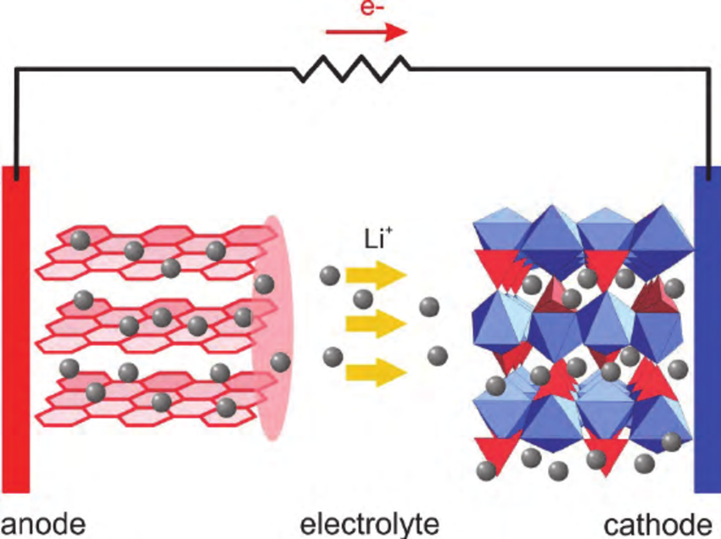
Введение
Литий-ионные аккумуляторы работают за счет перемещения ионов лития между электродами через электролит во время зарядки и разрядки.

Slide 3
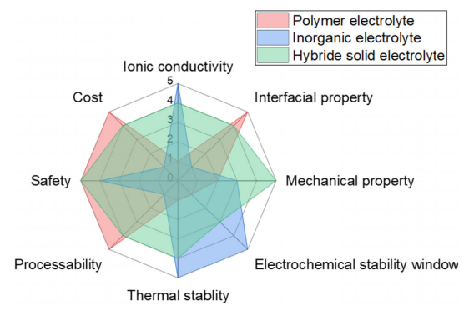
Введение
Твердотельные литиевые аккумуляторы (ТЛА) – потенциально более безопасная, механически устойчивая и энергоемкая альтернатива классическим литий-ионным аккумуляторам с жидким электролитом (ЛИА)
Полимерные электролиты
Неорганические электролиты
Ионная проводимость
Гибридные электролиты
Стоимость
Межфазное взаимодействие
Безопасность
Механические свойства
Технологичность
Электрохимическая стабильность
Термическая стабильность

Slide 4
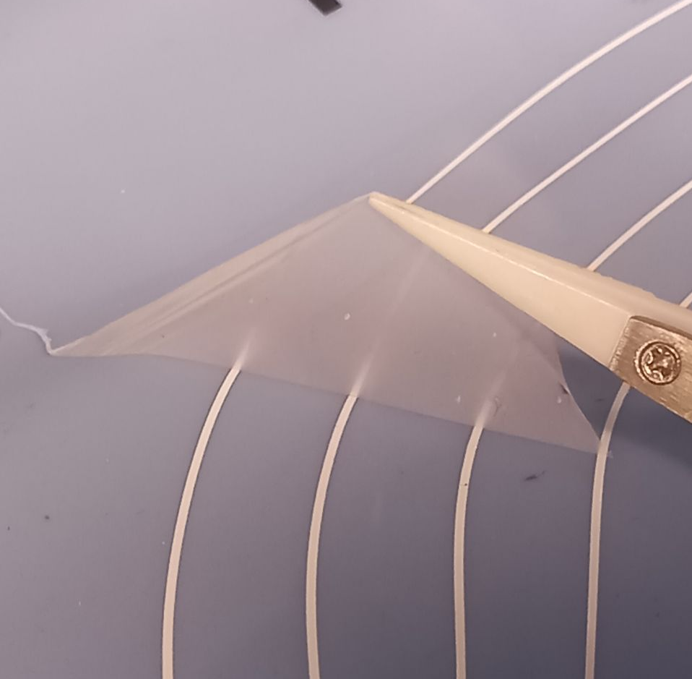
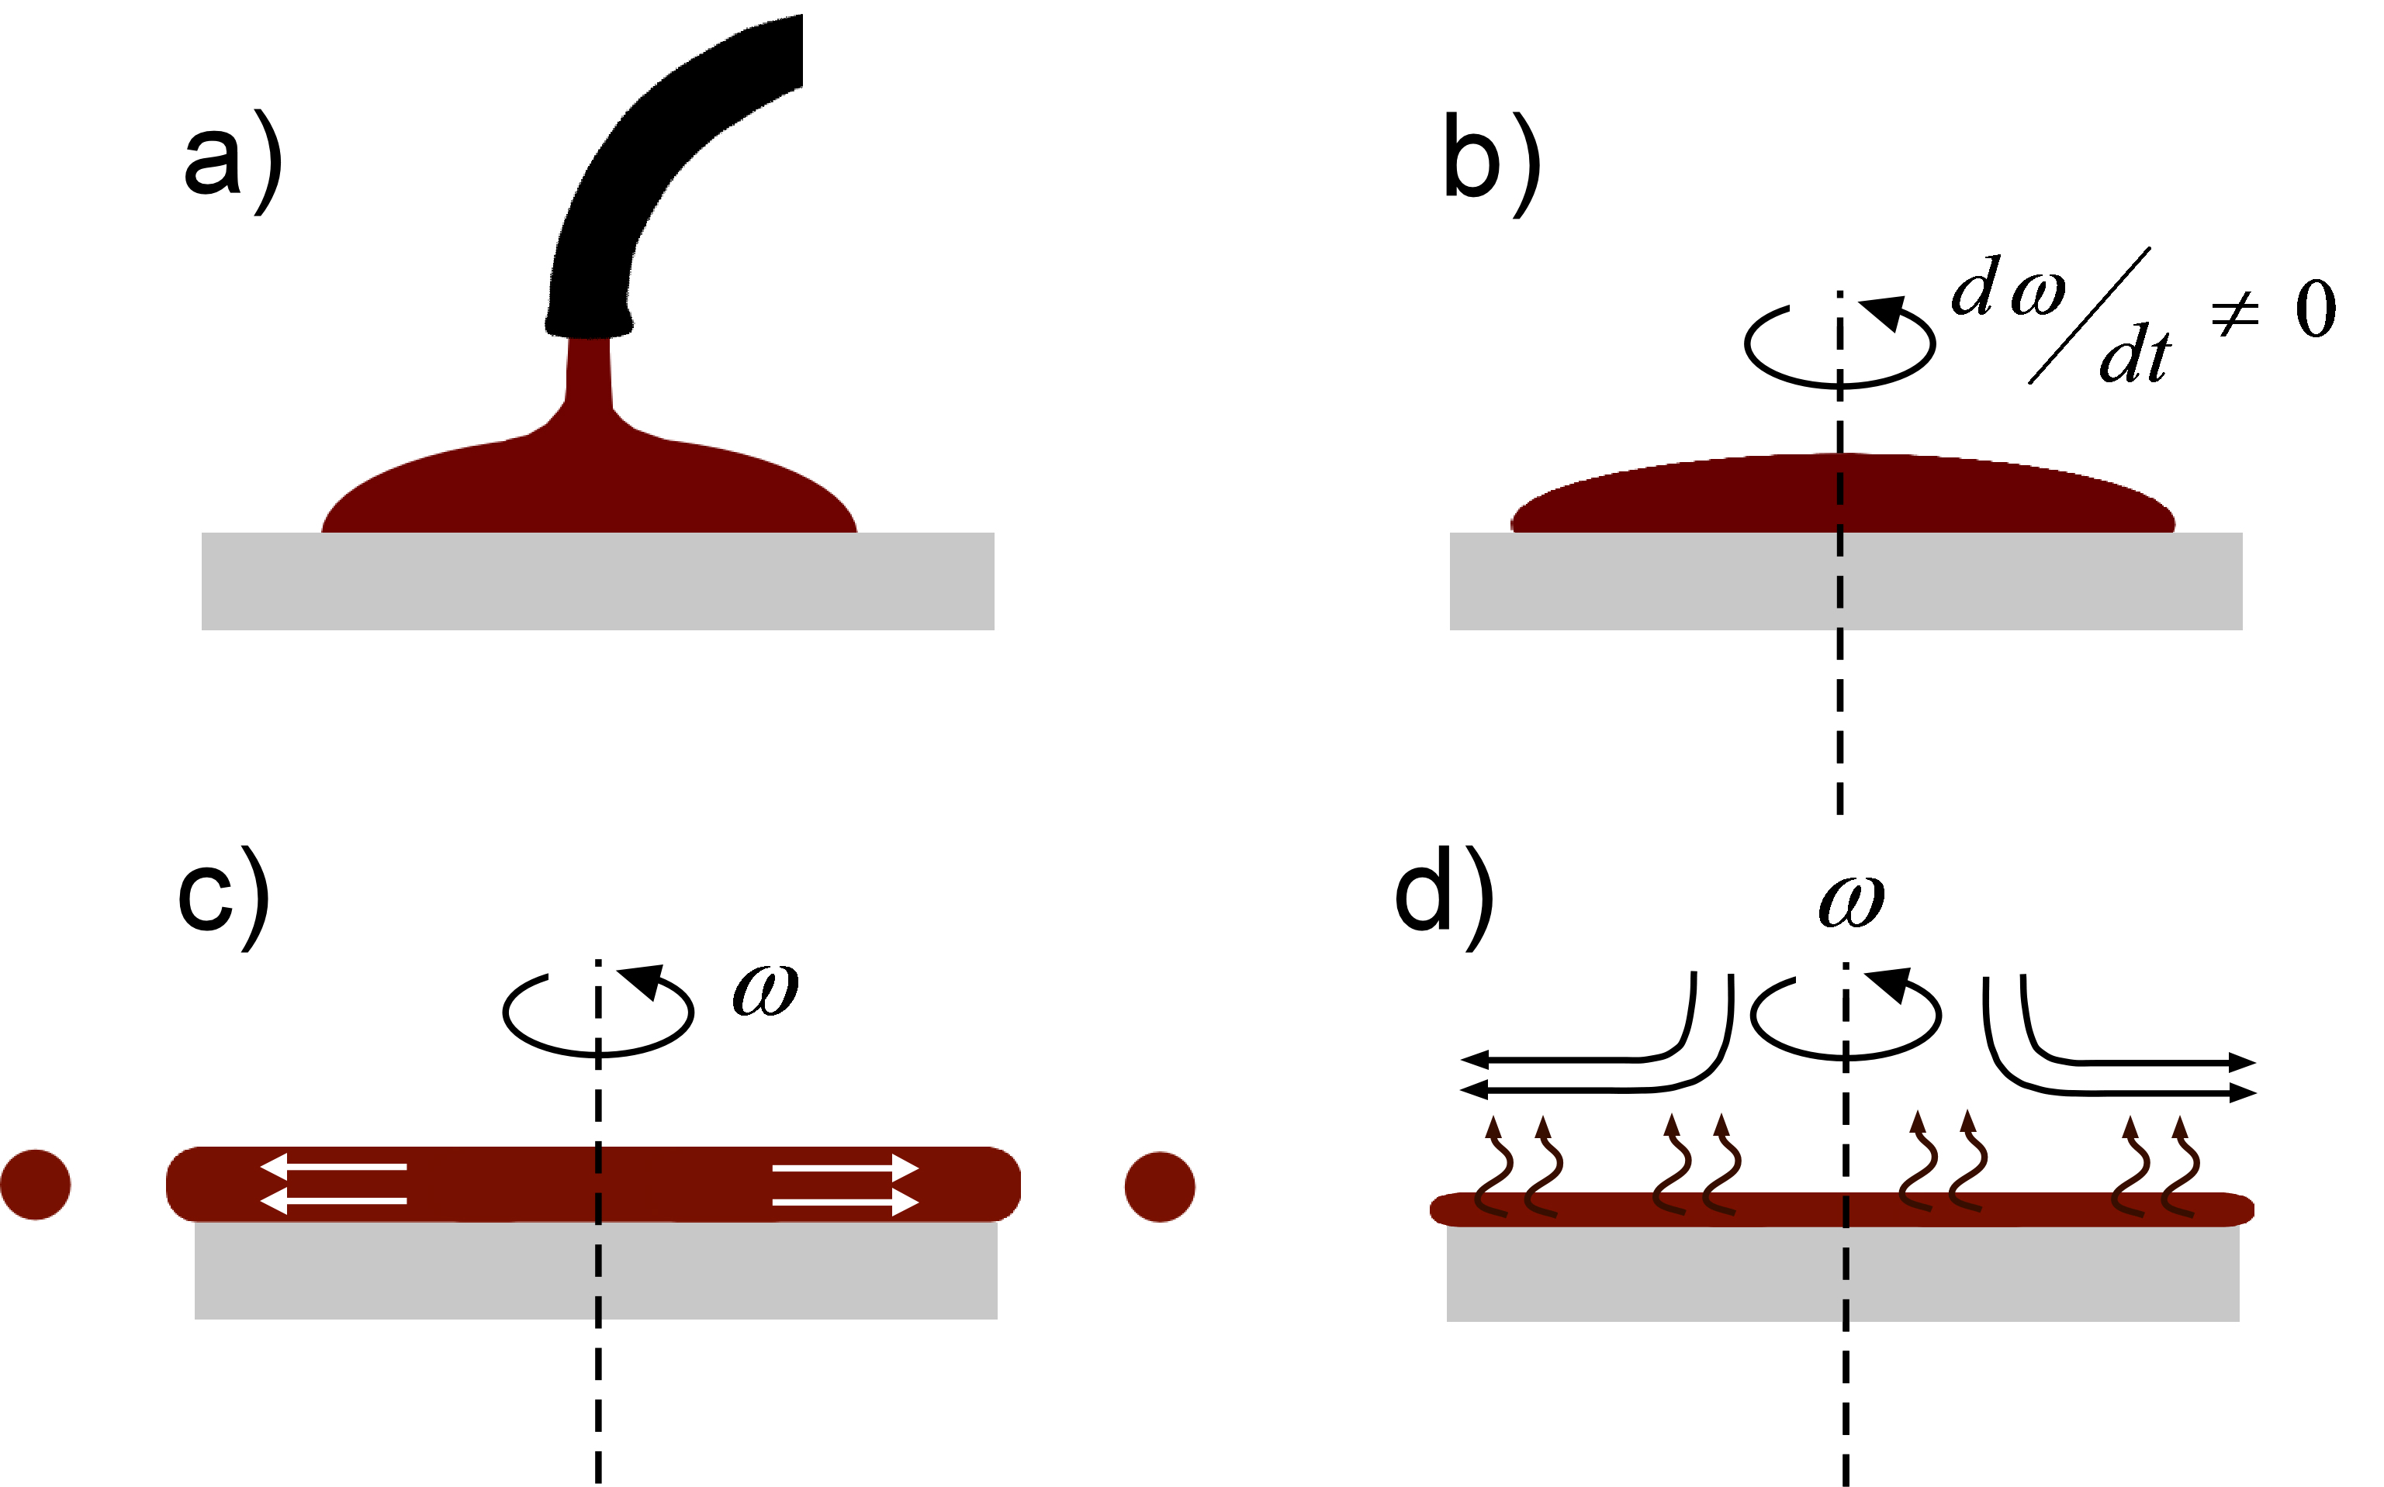
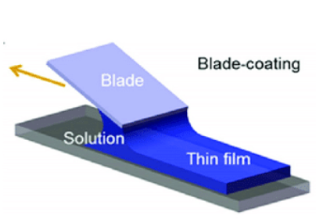
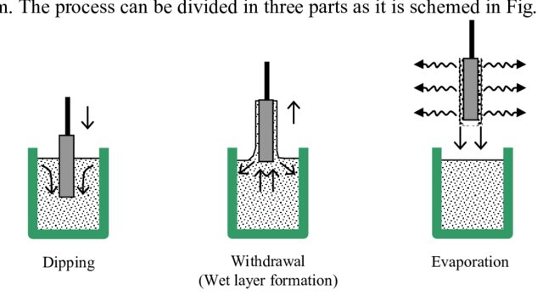
Способы создания мембран
Отдельно стоящая мембрана
Spin-coating (на электрод)
Blade-coating (на электрод)
Dip-coating (на электрод)

Slide 5
Цель проекта и актуальность
Цель проекта: спроектировать и изготовить прибор для нанесения тонких пленок (мембран) методом dip-coating с диапазоном скоростей покрытия 0,1-10 мм/с для лаборатории пост-литий-ионных электрохимических систем Института Электродвижения МФТИ.
Актуальность: по предварительным подсчетам, себестоимость итогового продукта не будет превышать 15.000 руб., что в разы дешевле существующих на рынке решений.

Slide 6
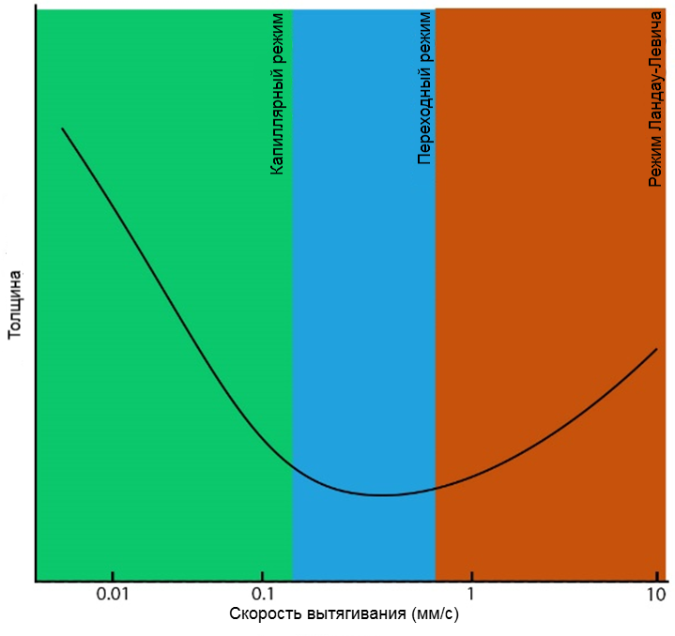


Теоретическая часть
Зависимость толщины пленки от скорости извлечения, оставшейся на поверхности описывается капиллярной моделью (в области до 0,1 мм/с) и моделью Ландау-Левича (в области более 0,5 мм/с).
Минимум толщины достигается в переходной области между двумя моделями.
$$h=k\frac{E}{uL}$$
$$h=0,93\frac{{\left(uη\right)}^{\frac{2}{3}}}{σ^{\frac{1}{6}}\sqrt{ρg}}$$

Slide 7
Этапы проектирования
1. Разработка концепции работы устройства;
2. Создание прототипа без корпуса на базе Arduino Uno и макетной платы (код);
3. Тестирование прототипа на работоспособность;
4. 3D-моделирование и печать верхней части корпуса, рейки и шестерни;
5. Разработка клавиатуры;
6. 3D-моделирование и печать нижней части корпуса и крышки;
7. Пайка платы клавиатуры с кнопками;
8. Добавление клавиатуры и экрана к основной плате;
9. Итоговая сборка MVP;
10. Тестирование MVP (проверка работоспособности и удобства использования в лабораторных условиях).

Slide 8
Принцип работы прибора с инженерной точки зрения
Шаговый двигатель, установленный в корпус, используется для обеспечения движения с постоянной скоростью погружения и вытягивания образца.
Вращательное движение мотора переводится в поступательное с помощью шестерни и зубчатой рейки, установленной в корпус на рельсу.

Slide 9
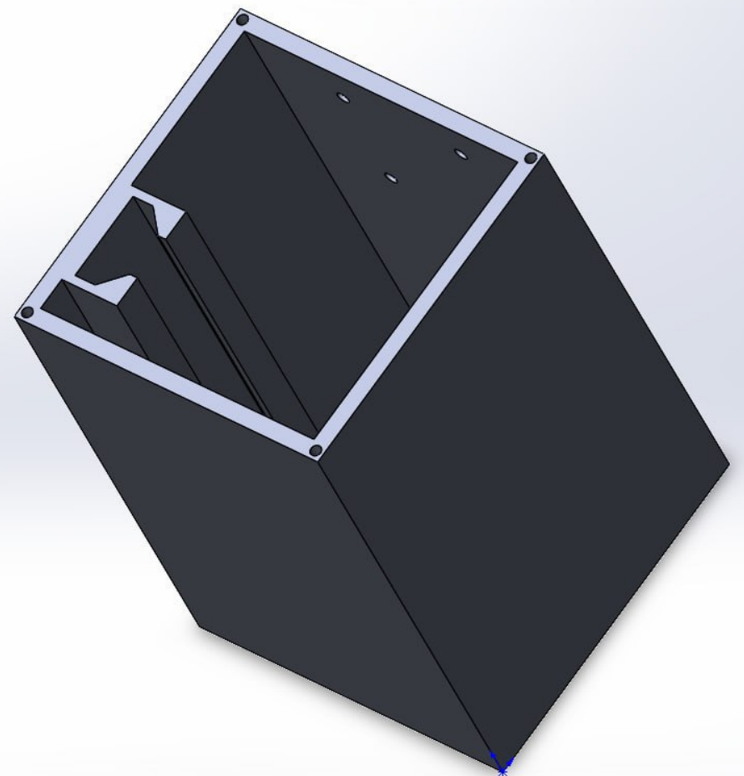
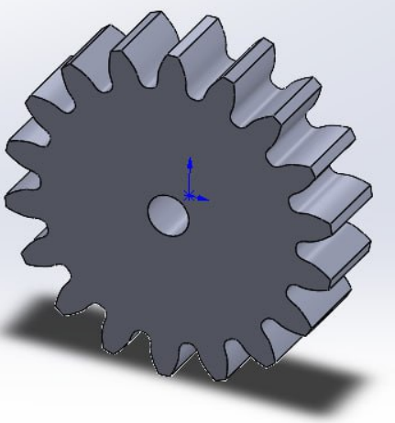
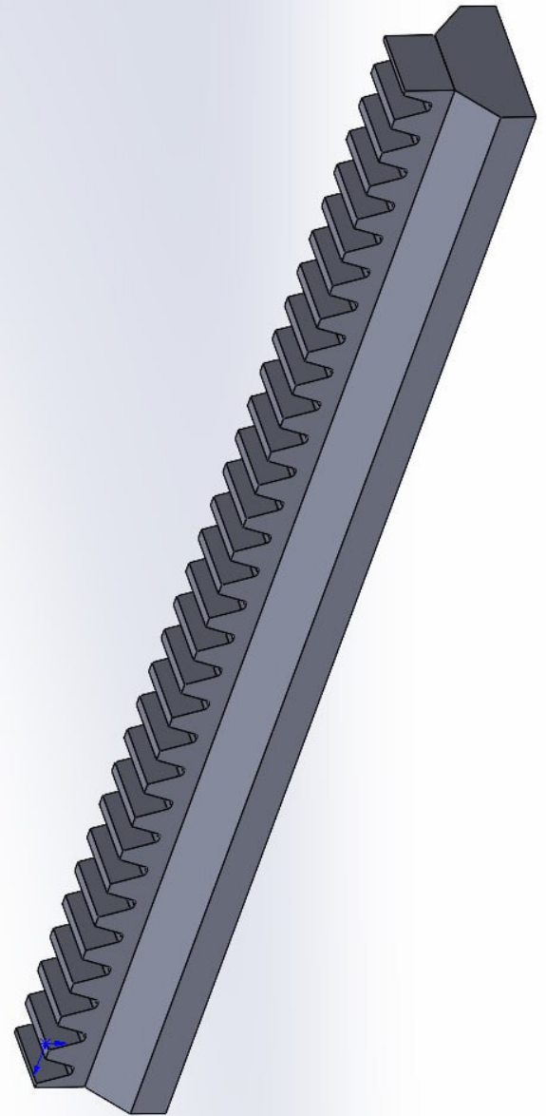
3D-модели компонентов прибора
Корпус с желобом для рельсы и креплением для мотора
Шестерня
Зубчатая рейка на рельсе

Slide 10
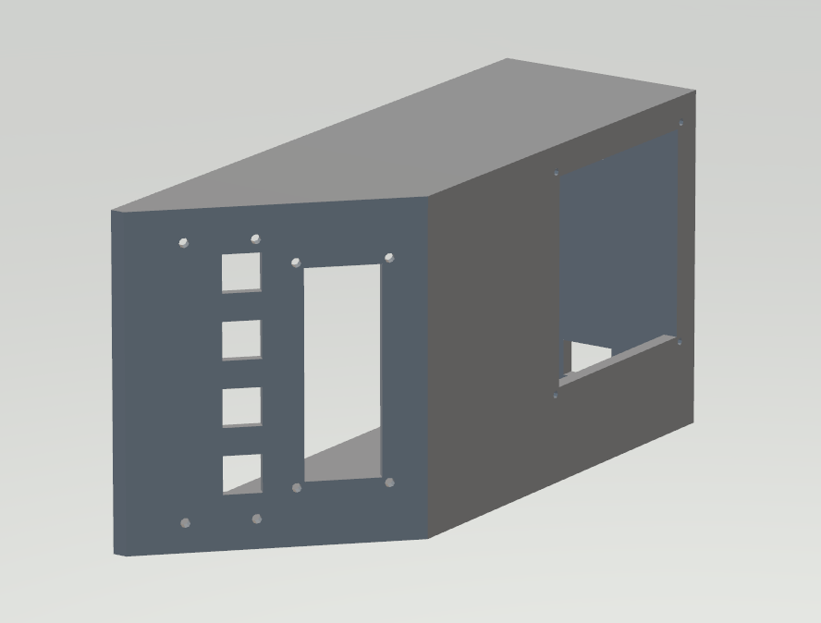
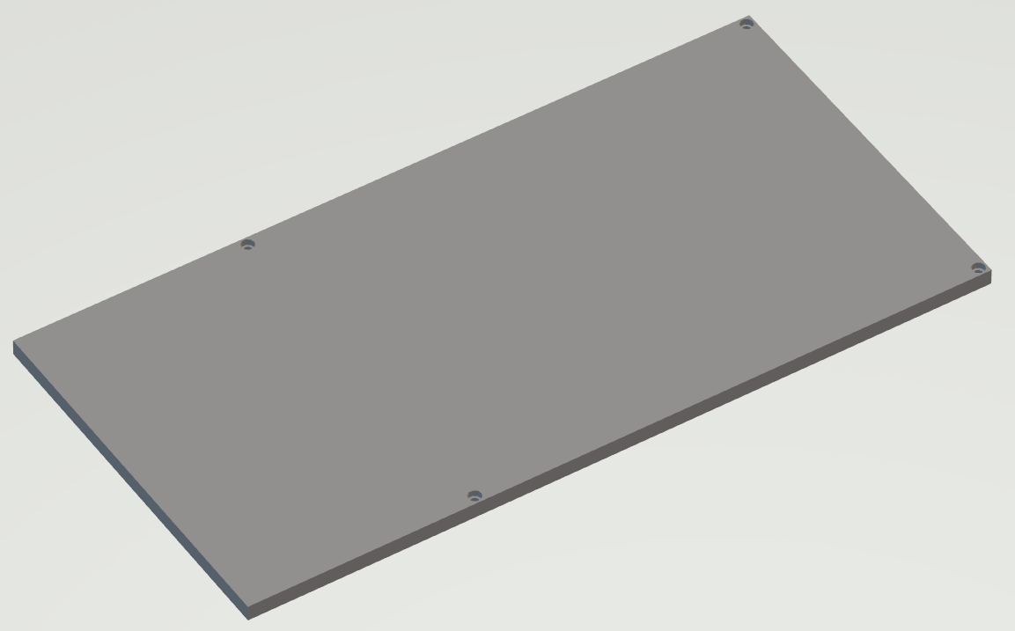
3D-модели компонентов прибора
Крышка
Нижняя часть корпуса

Slide 11
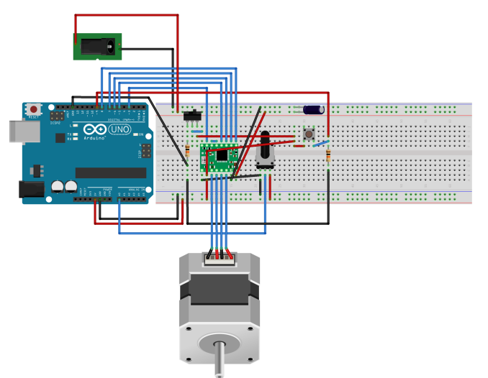
Аппаратная часть
Основными компонентами установки являются шаговый двигатель и плата Arduino Uno с драйвером, контролирующая его. Дополнительно возможно заменить используемую макетную плату на печатную, выполненную на заказ.

Slide 12
Аппаратная часть (экран и клавиатура)

Slide 13
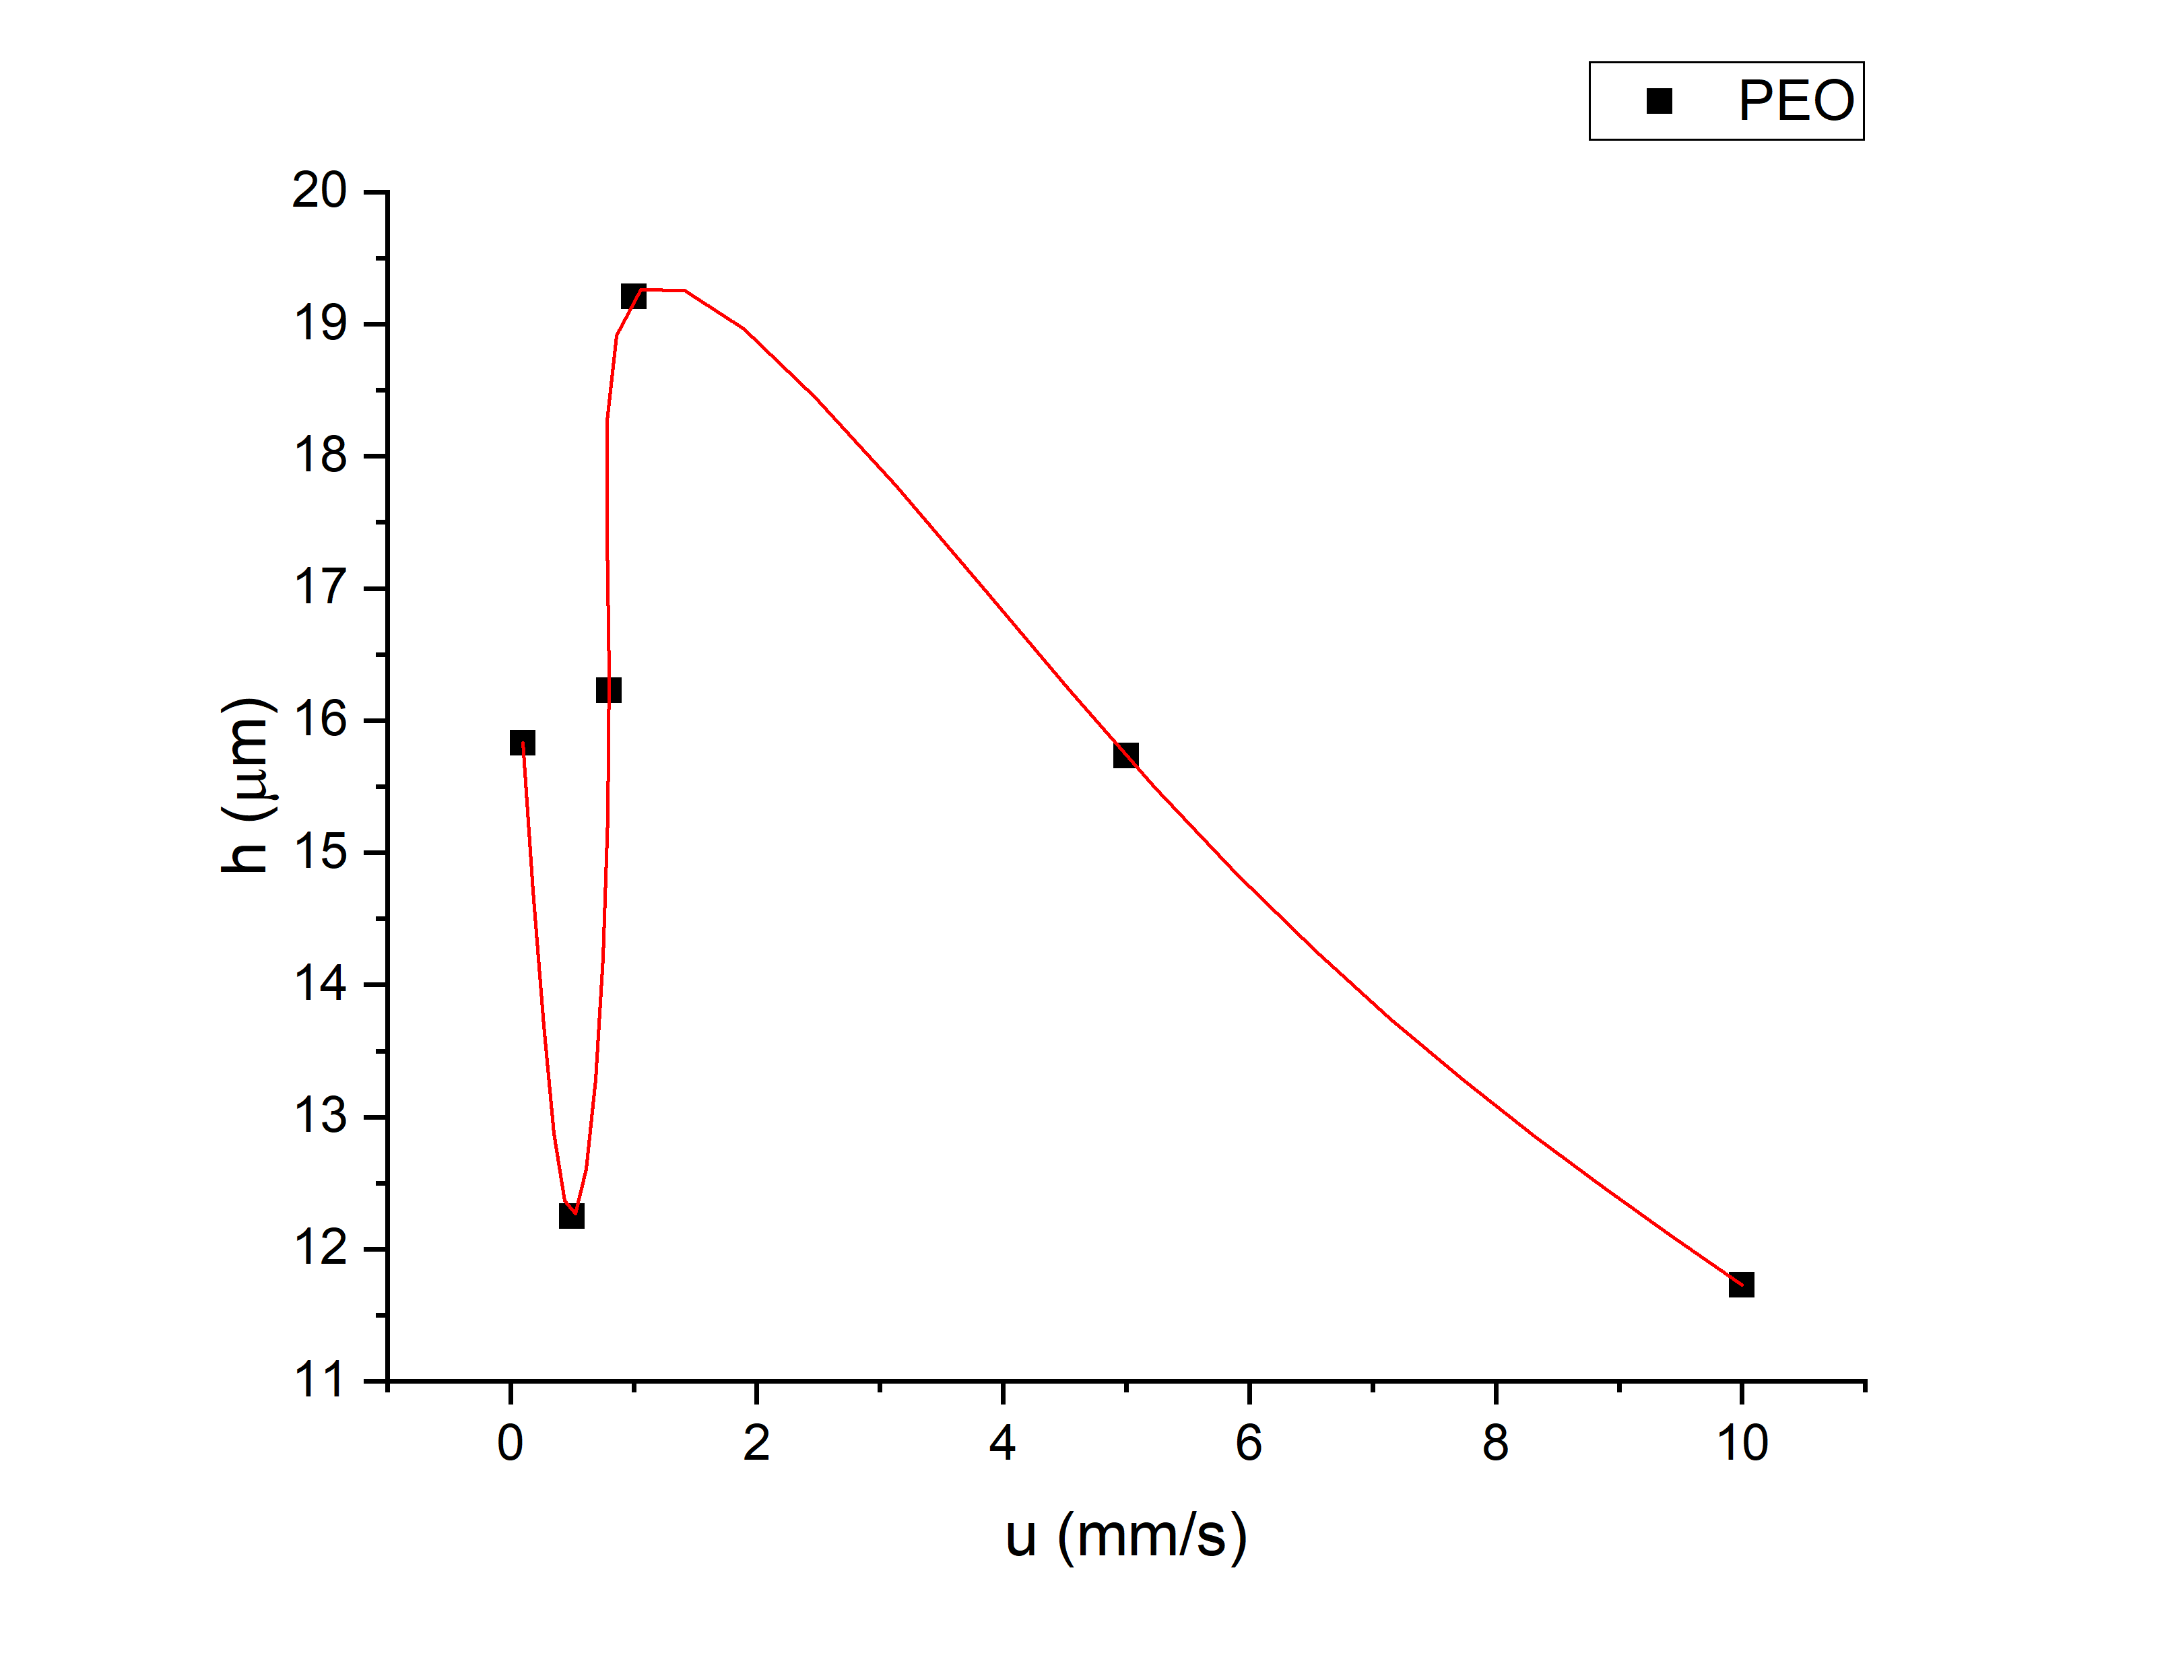
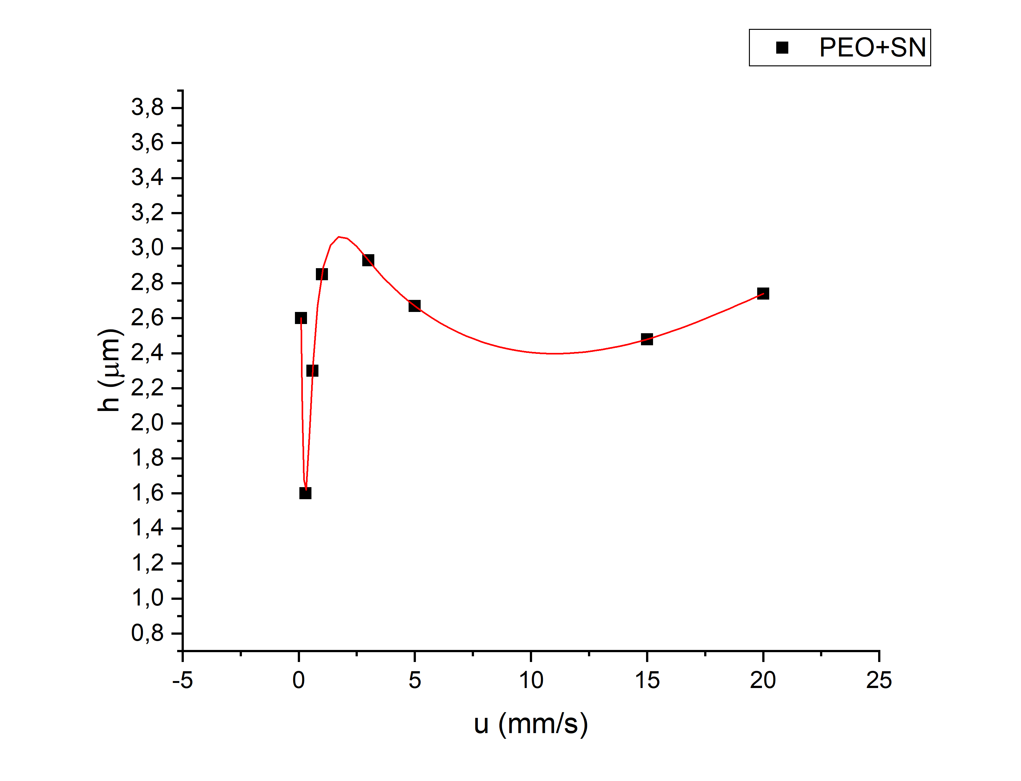
Результаты тестирования
LiTFSI : PEO = 1 : 7,25
LiTFSI : SN : EO = 1 : 4 : 16

Slide 14
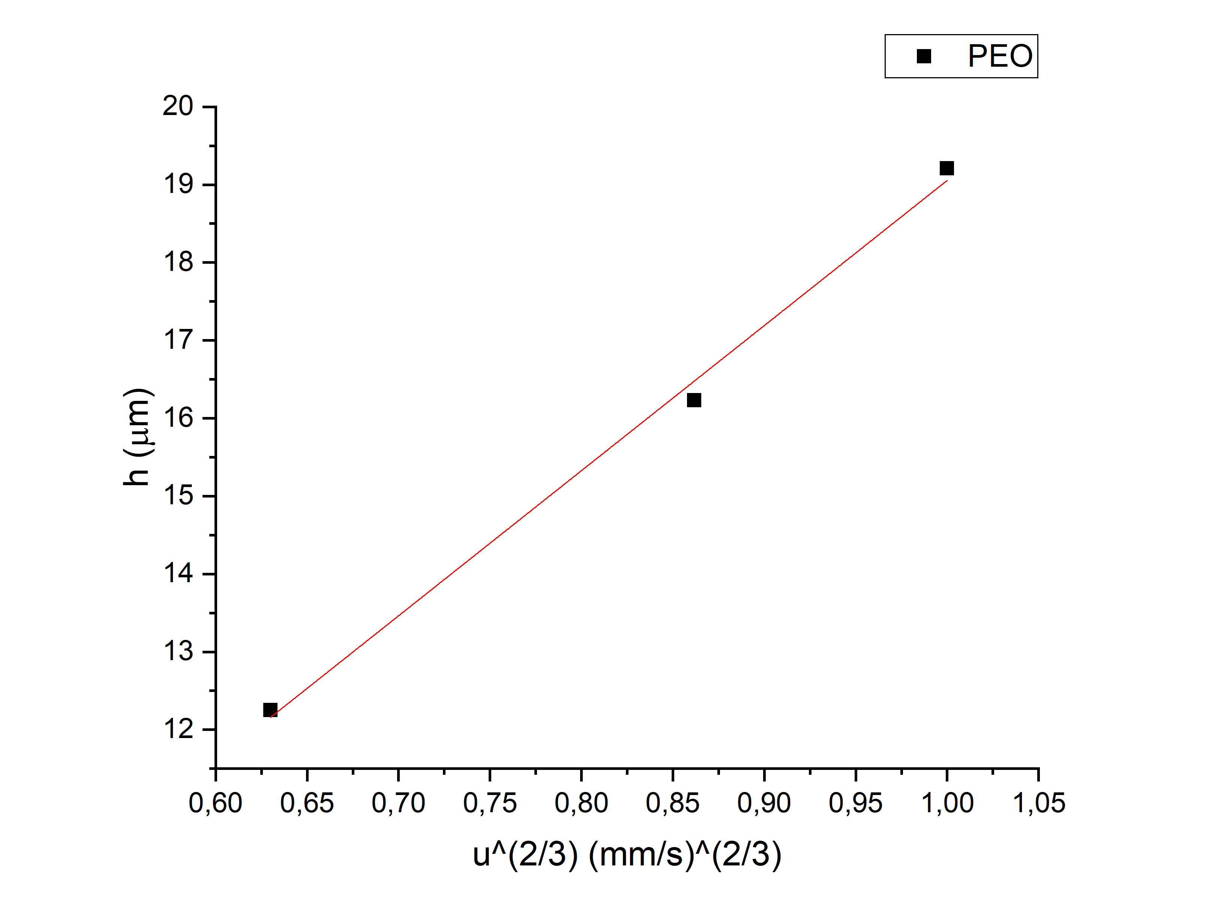
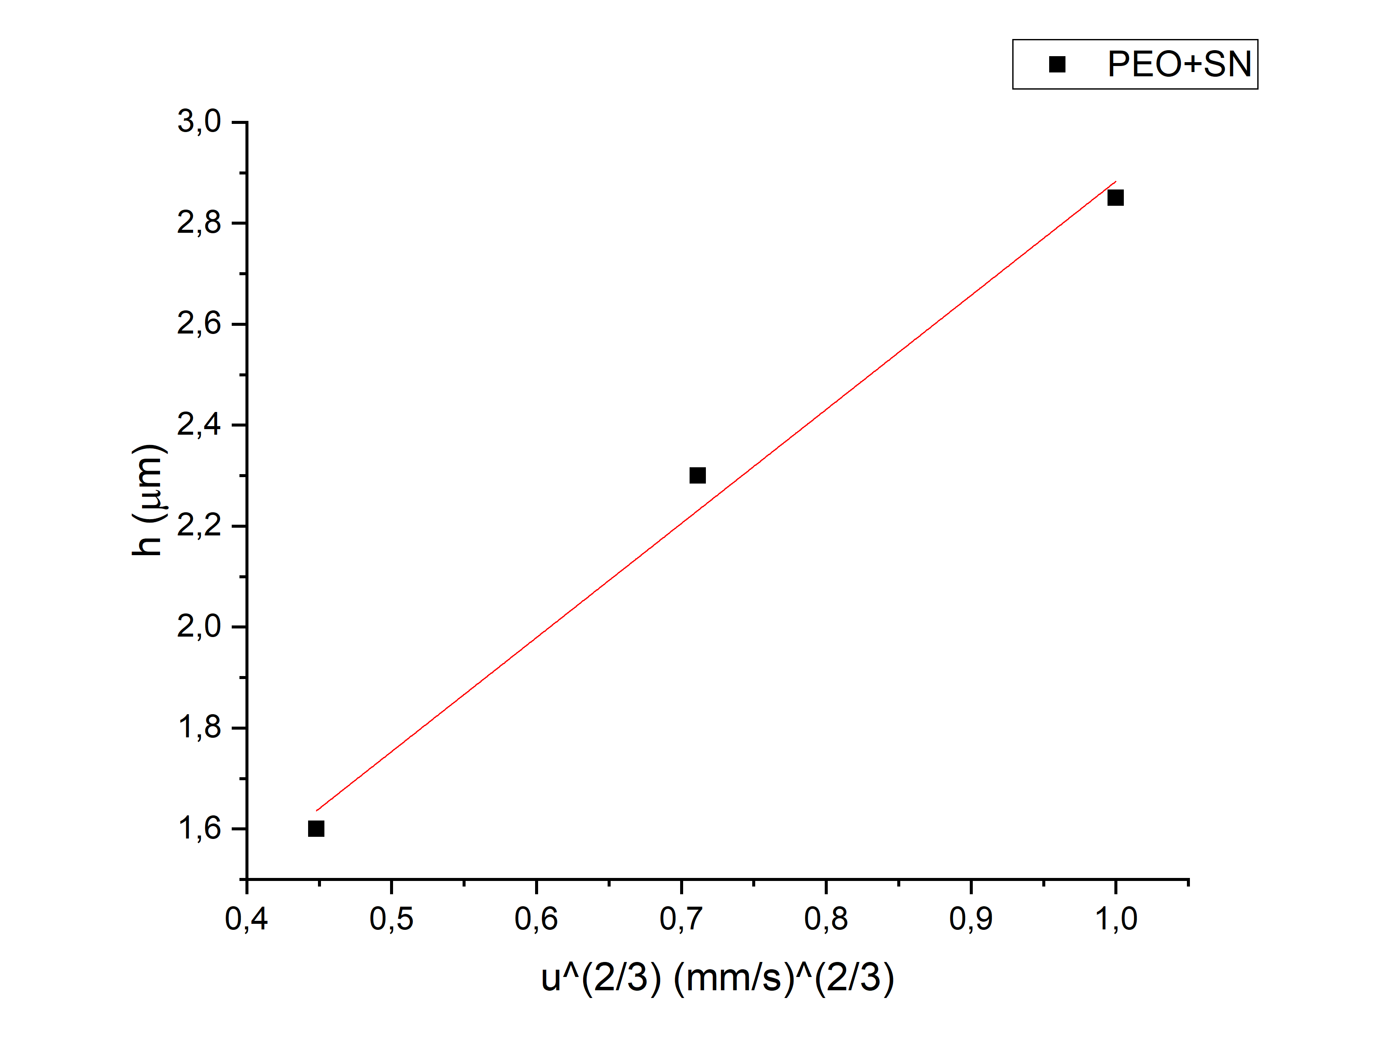
Результаты тестирования
LiTFSI : PEO = 1 : 7,25
LiTFSI : SN : EO = 1 : 4 : 16

Slide 15
Спасибо за внимание

